Slide 1
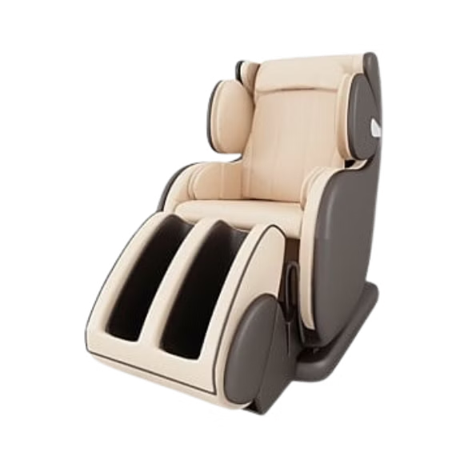


An Toàn Lao Động Trong Sản Xuất Ghế Massage
Bài giảng này cung cấp thông tin về an toàn lao động trong ngành sản xuất ghế Massage, bao gồm các nguy cơ tiềm ẩn, biện pháp phòng ngừa và xử lý tình huống khẩn cấp.
Bản quyền thuộc An Toàn Nam Việt

Slide 2

Thực Trạng An Toàn Lao Động
1
Số vụ tai nạn
3.201 vụ, giảm 7,09% so với cùng kỳ năm 2023.
2
Số người chết
346 người, giảm 1,98% so với cùng kỳ năm 2023.
3
Số người bị nạn
3.065 người, giảm 6,04% so với cùng kỳ năm 2023.

Slide 3

Một số vụ tai nạn lao động
1
Chấn thương do tiếp xúc với máy móc: Nhiều công nhân bị thương do tiếp xúc với các bộ phận của máy móc trong quá trình vận hành hoặc bảo trì.
2
Chấn thương do vật liệu: Trong quá trình làm việc với các vật liệu cứng hoặc sắc nhọn, người lao động có thể gặp phải các chấn thương như cắt xé da hoặc gãy xương.
3
Sự cố liên quan đến điện: Các vấn đề về hệ thống điện, như rò rỉ điện hoặc sự cố điện áp, có thể dẫn đến các vụ tai nạn nghiêm trọng, bao gồm bị điện giật hoặc cháy nổ.
4
Ngã và trượt: Sàn nhà không được vệ sinh đúng cách hoặc không có các biện pháp phòng ngừa thích hợp có thể gây ra các vụ ngã hoặc trượt, dẫn đến chấn thương nghiêm trọng.

Slide 4
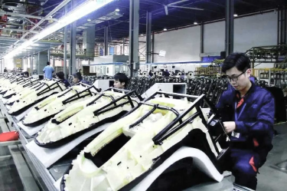
Các công đoạn sản xuất trong nhà máy
1
Cắt và May vỏ ghế
các công nhân sử dụng máy cắt chính xác để tách các miếng vải hoặc da theo các kích thước và hình dạng đã được thiết kế trước.
Sau khi các miếng vải hoặc da được cắt, chúng sẽ được đưa vào quy trình may để tạo thành các bộ phận của vỏ ghế.
2
Lắp ráp khung ghế
Sử dụng các máy móc chuyên dụng để gia công và lắp ráp các bộ phận khung ghế từ vật liệu kim loại hoặc nhựa.
Máy móc như máy cắt, máy uốn và máy hàn được sử dụng để đảm bảo các bộ phận khung ghế có kích thước chính xác và độ bền cao.
3
Lắp đặt hệ thống massage
Chủ yếu bao gồm việc cài đặt các động cơ và hệ thống massage vào khung ghế đã được lắp ráp hoàn chỉnh.
4
Lắp ráp hoàn chỉnh
Kết hợp các bộ phận như vỏ ghế, khung, hệ thống massage và hệ thống điện
5
Kiểm tra an toàn
Xác minh rằng tất cả các bộ phận của ghế, từ khung, hệ thống massage đến hệ thống điện, đều hoạt động đúng cách và không có lỗi kỹ thuật.

Slide 5
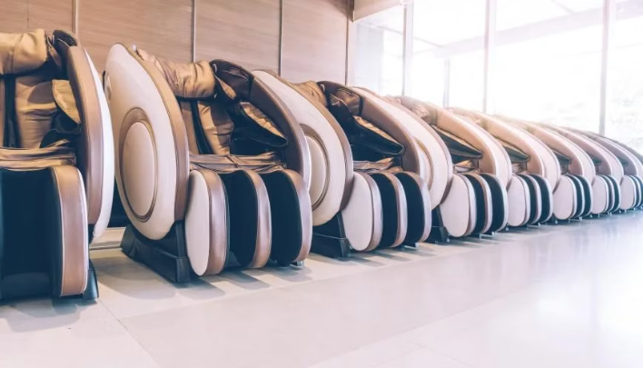
Nguyên nhân dẫn đến tai nạn khi sản xuất
1
Thiếu thiết bị bảo hộ
2
Hư hỏng thiết bị
3
Thiếu đào tạo
Công nhân không sử dụng thiết bị
bảo hộ cá nhân đúng cách.
Máy móc bị hỏng hoặc không
được bảo trì định kỳ.
Công nhân chưa được đào tạo
đầy đủ về quy trình làm việc an toàn.
4
Không tuân thủ quy trình
5
Môi trường không đảm bảo
6
Bệnh nghề nghiệp
Công nhân không được đào tạo
đầy đủ về các quy trình an toàn.
Ánh sáng, thông gió, mặt sàn ẩm ướt, …
đều có thể là nguyên nhân
Giữ nguyên một tư thế trong thời gian
dài hay tiếp xúc với hóa chất

Slide 6
Quy định chung
Huấn luyện ATLD
Thiết bị bảo hộ
Tổ chức các khóa huấn luyện an toàn
lao động định kỳ cho công nhân.
Cung cấp và đảm bảo sử dụng đúng
các thiết bị bảo hộ cá nhân.
Bảo trì thiết bị
Môi trường
Thường xuyên kiểm tra và bảo dưỡng máy móc, thiết bị sản xuất.
Duy trì không gian làm việc sạch sẽ, thoáng mát và đủ ánh sáng.

Slide 7

Xử lý tình huống khẩn cấp
1
Dừng máy
Ngay lập tức dừng hoạt động của máy móc khi xảy ra tai nạn.
2
Sơ cứu
Thực hiện sơ cứu ban đầu cho người bị nạn nếu cần thiết.
3
Gọi cấp cứu
Liên hệ dịch vụ y tế khẩn cấp nếu tình trạng nghiêm trọng.
4
Báo cáo
Thông báo cho quản lý và lập báo cáo chi tiết về sự cố.

Slide 8

Tài liệu tham khảo
Bài kiểm tra ATLD nhóm 3
Trắc nghiệm an toàn lao động nhóm 3
Bảng báo giá huấn luyện ATLD
Xem chi tiết
Tải về tài liệu (download)
Download tài liệu huấn luyện an toàn lao động sản xuất Ghế Massage

